Slide 1

METODICKÝ LIST PRO ZŠ
Pro zpracování vzdělávacích materiálů (VM)v rámci projektu EU peníze školám
Operační program Vzdělávání pro konkurenceschopnost
Projekt: Moderní výuka
Registrační číslo: CZ.1.07/1.4.00/21.3192
Číslo DUM: VY_32_INOVACE_5.1.08
Jméno autora: Mgr. Jarmila Gécová
Datum, období kdy byl vytvořen: listopad 2011
Název práce: 17. listopad
Předmět, pro který je VM určen: Výchova k občanství
Ročník, pro který je VM určen 6.
Časová dotace: 1 h
Vzdělávací oblast, tematický okruh, téma:
Výchova k občanství
Má vlast
17. listopad
Metodický list, anotace- výstižný popis způsobu použití VM ve výuce:
Prezentace je výukovým materiálem k prohlubování znalostí historie naší vlasti, upevňování národní hrdosti a uvědomění.
Pomůcky: obrazový materiál

Slide 2

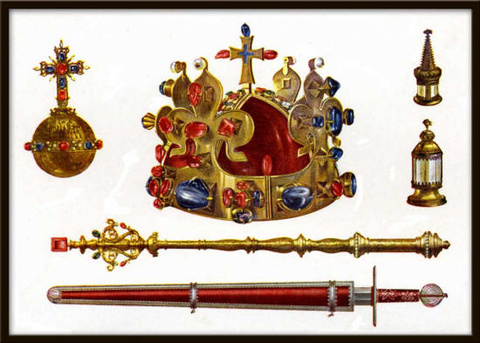
17. listopad - Den české státnosti
http://history-if.blog.cz/1101/cesky-stat-lucemburkove
http://www.scientia.cz/Nastenne_tabule/Kultura_a_spolecnost/4387.aspx

Slide 3
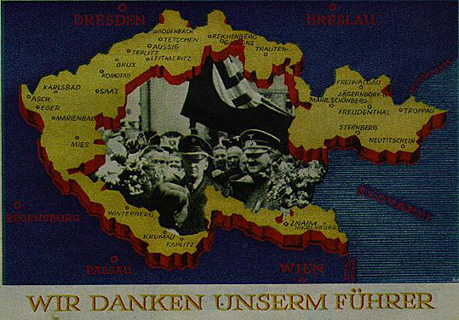
15. březen 1939 – okupace Československa
http://archiv.radio.cz/brezen39/cesky.html

Slide 4
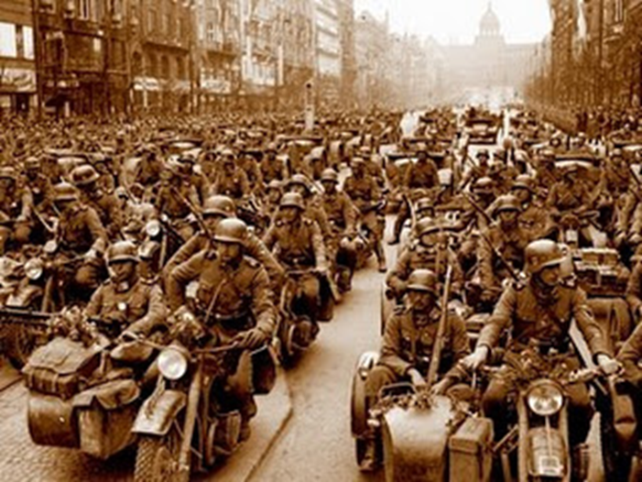
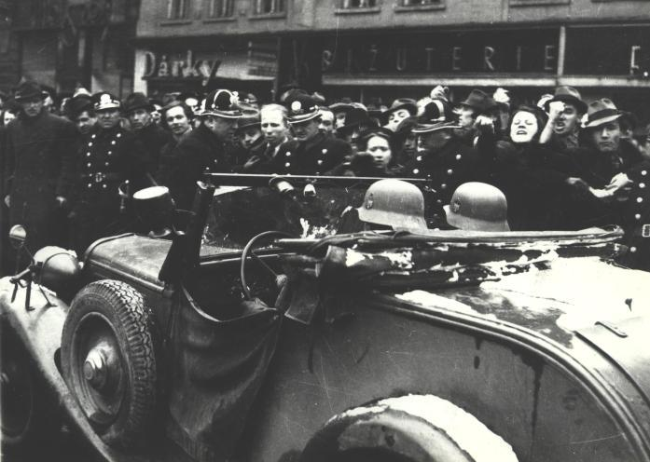
Nacistické jednotky v Praze
http://pospec.com/2010/12/-.html
http://archiv.radio.cz/brezen39/cesky.html

Slide 5
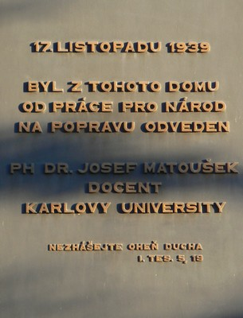
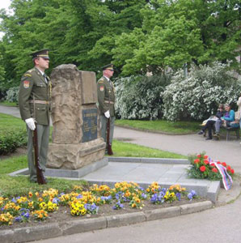
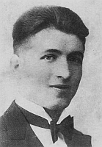
17. listopad 1939
pomník 9-ti popravených studentů (17. 11.1939)
smrt studenta lékařské fakulty Univerzity Karlovy Jana Opletala při demonstraci ke Dni vzniku ČR
http://smichov.blog.cz/1008/pametni-desky-pomniky-a-hroby-obeti-valky
http://www.valka.cz/clanek_11824.html

Slide 6
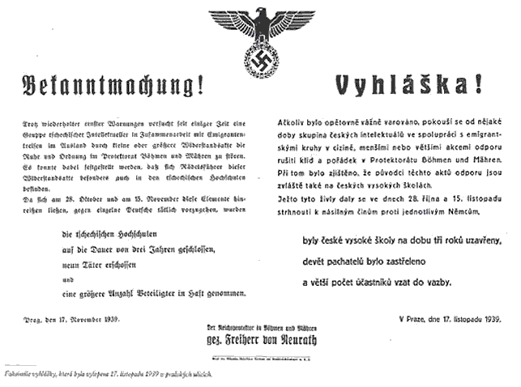
Uzavření vysokých škol

Slide 7
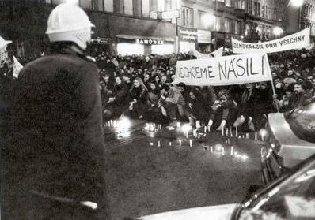
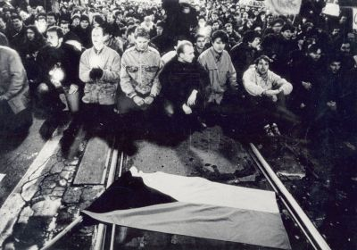
17. listopad 1989 - počátek bojů za svobodu
http://www.ceskatelevize.cz/ct24/domaci/72954-pithart-v-listopadu-nebyl-havel-verejnosti-vubec-znam/
http://www.svornost.com/2010/11/17-listopad-1989-pocatek-boju-za-novou-svobodu/

Slide 8
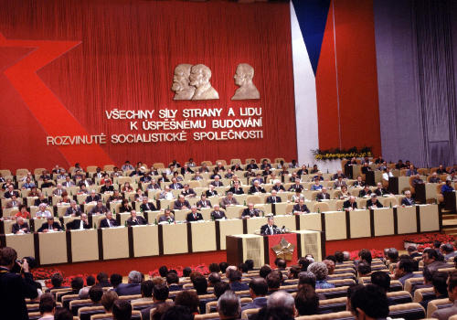


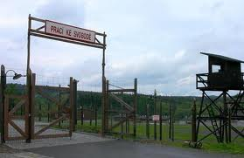
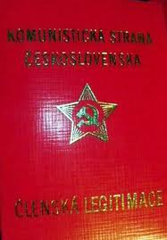
vláda jedné strany - KSČ
http://nezapomente.cz/zobraz/odkazy
http://www.euroskop.cz/8683/12006/clanek/dobra-tradice-obrany-svobody/
http://www.komunisti.sk/historia_vznikKSC.htm

Slide 9
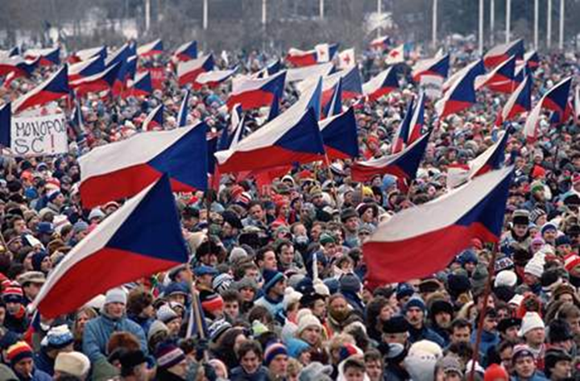
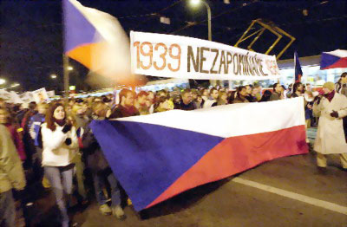
SAMETOVÁ REVOLUCE
http://vlast.cz/novinky-za-rok-2007/

Slide 10
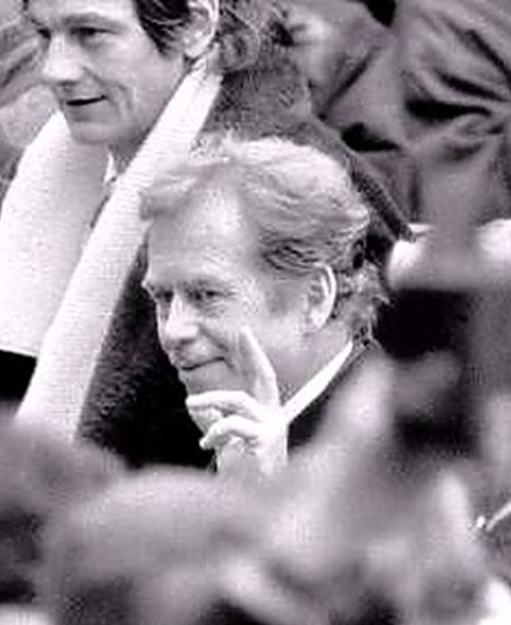
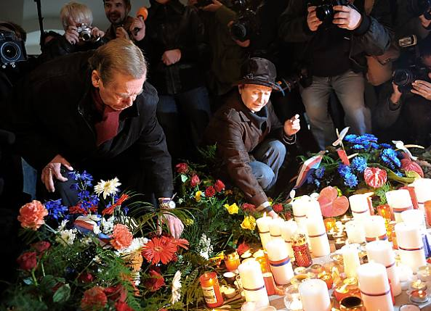
Náš nový prezident – Václav Havel
http://www.astronomicalclock.cz/cesky/revoluce.html

